Slide 1




TRƯỜNG TIỂU HỌC ÁI MỘ A
Bài giảng điện tử Toán lớp 3
Tên bài: Các số trong phạm vi 1 000 (tiết 2)

Slide 3
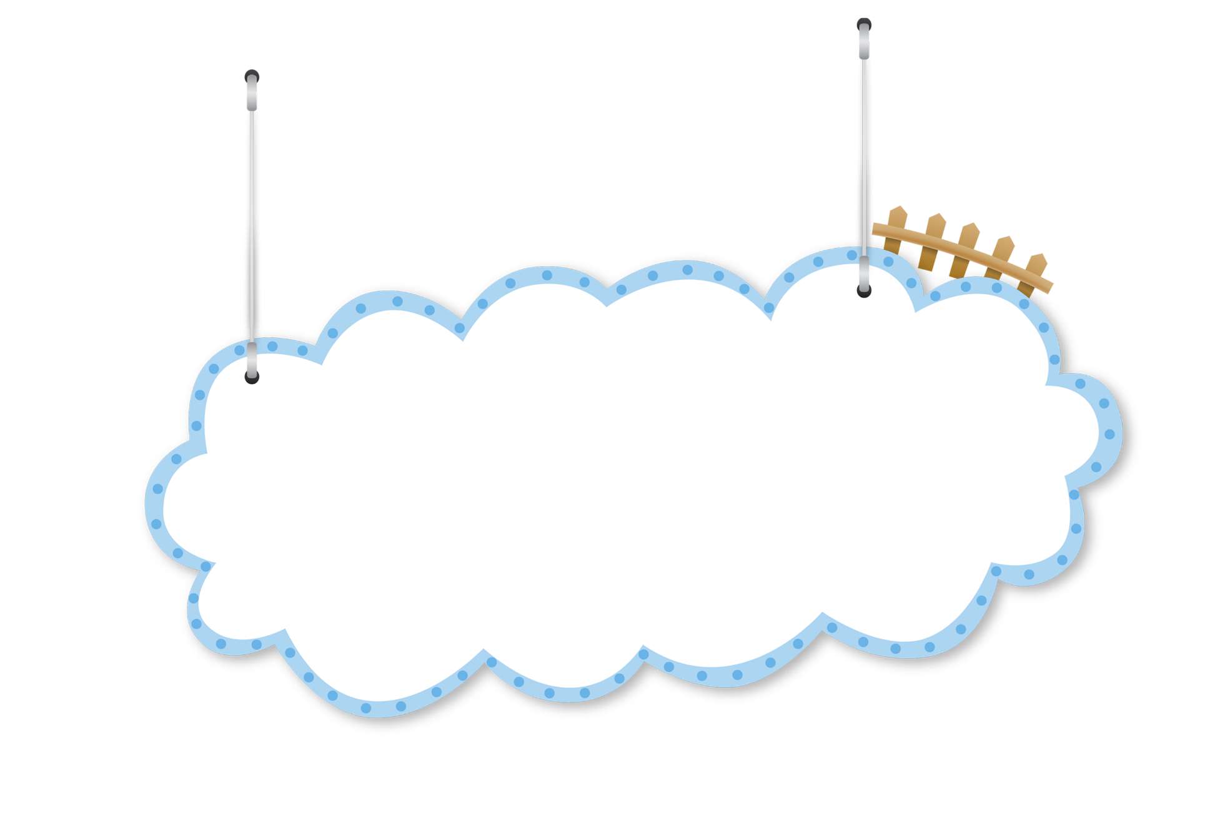






KHỦNG LONG CON

Slide 4

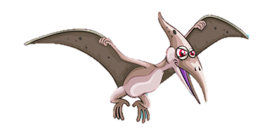











Slide 5


Số 4 500 được đọc là:
Bốn nghìn năm trăm.

Slide 6
Số 8000 được đọc là:
Tám nghìn

Slide 7
Số Mười chục nghìn viết là:
10 000

Slide 8
Số gồm 5 nghìn, 3 trăm, 5 chục viết là:
5 350

Slide 9
Số gồm 3 nghìn, 2 chục, 3 đơn vị viết là:
3 023

Slide 11
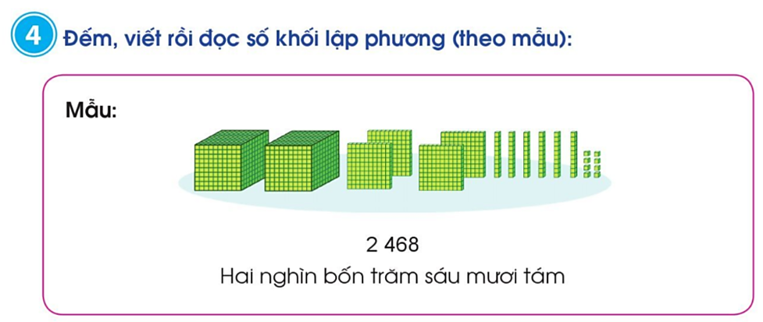

Slide 12
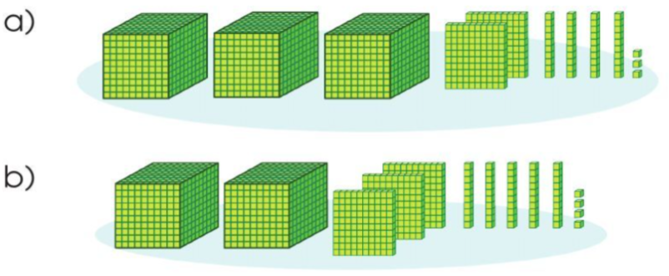
3 243
Ba nghìn hai trăm bốn mươi ba.
2 354
Hai nghìn ba trăm năm mươi tư.

Slide 13

a) Viết các số sau:
- Một nghìn hai trăm sáu mươi chín
: 1 269
- Năm nghìn tám trăm mười ba
: 5 813
- Chín nghìn bốn trăm bảy mươi lăm
: 9 475
- Sáu nghìn sáu trăm chín mươi
: 6 690
- Ba nghìn hai trăm linh sáu
: 3 206

Slide 14
b) Đọc các số sau:
4 765
: Bốn nghìn bảy trăm sáu mươi lăm.
6 494
: Sáu nghìn bốn trăm chín mươi tư.
3 120
: Ba nghìn một trăm hai mươi.
8 017
: Tám nghìn không trăm mười bảy.

Slide 15
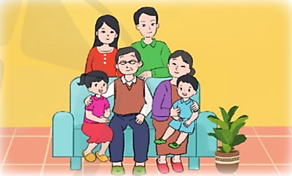




Hãy đọc năm sinh của các thành viên trong gia đình ở bức tranh sau:
Tôi sinh năm 2014.
Ông nội sinh năm 1955.
Dung
Bà nội sinh năm 1960.
Mẹ sinh năm 1989.
Bố sinh năm 1985.
Em Bách sinh năm 2020.

Slide 17
